Slide 1
목차
1
그림 삽입 편집/ 클립아트 삽입/ 그림 스타일 효과
2
그림 스타일 효과 / 도형 서식 편집/ 도형그리기 연습
3
스마트아트 이용하여 조직도 만들기 /스마트아트 도형 변경
4
차트 삽입 및 변경
pjenterprise@paran.com

Slide 2
1
그림 삽입 편집/ 클립아트 삽입/ 그림 스타일 효과

Slide 3
그림 삽입 편집/ 클립아트 삽입 편집/ 그림 스타일 효과
그림 삽입 편집
삽입INSERT-> 이미지IMAGES-> PICTURES->그림 선택
2. PICTURES 삽입하면 그림도구 나타남.
그림압축
그림원래대로
그림테두리
그림효과
그림바꾸기

Slide 4
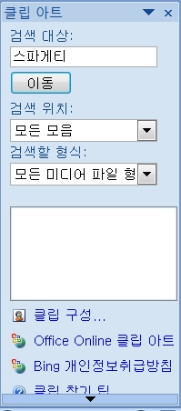
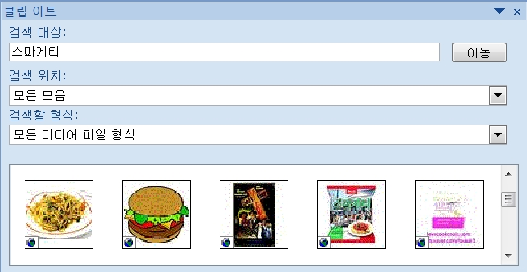
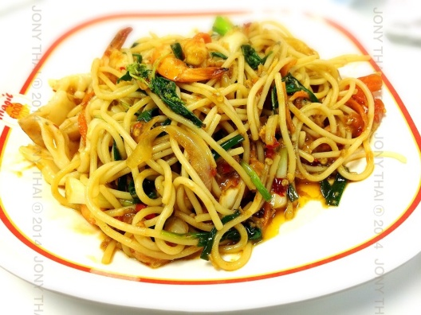
그림 삽입 편집/ 클립아트 삽입 편집/ 그림 스타일 효과
3. 클립아트 삽입 편집
클립아트로 쓸 대상이름
이동 클릭
하나 선택하여 드레그

Slide 5
2
도형삽입 /도형 서식 편집/ 도형그리기 연습

Slide 6
도형삽입 /도형 서식 편집/ 도형그리기 연습
도형 삽입 편집: 홈 Home -> Drawing그리기 -> 도형 선택
삽입insert -> 도형 Shapes
Arrange : 두 개 이상 도형 순서와 위치 지정 그룹지정
Quick style : 도형서식 빠르게 지정
도형채우기 : 색, 그림 , 질감, 그라데이션 채우기 효과
도형윤곽선 : 도형테두리에 다른 색, 두께 지정
도형효과 : 도형에 그림자, 네온 , 입체효과

Slide 7
도형삽입 /도형 서식 편집/ 도형그리기 연습
2. 도형 서식 편집
도형선택-> 그리기도구->서식-> 도형스타일, Shape Fill ,Shape Outline, Shape Effect 변경가능
3. 도형그리기 연습
정다각형/직선그리기: Shift키를 누른 채 드레그
중심에서 그리기: Ctrl키 누른 채 드레그
같은 도형 여러 번 그리기: 그릴 도형 아이콘 위에서 마우스 우측 버튼 클릭, 그리기 잠금모드 메뉴 선택, 취소할 때 ESC키
미세한 도형 크기 변경: Alt 키 누른 채 드레그
미세한 도형 이동: Ctrl키 누른 채 키보드 방향키를 조절
눈금과 안내선: 오른쪽 마우스클릭 - >Grid and Guides
Guide setting-> Display drawing guides on screen 화면에 그리기 안내선표시 체크하면 중앙선 나타남
도형선택 -> Arrange -> Align, Rotate, Selection pane
노란색 조절점 ->도형변경
초록색 조절점 -> 도형 회전
하얀색 조절점 –> 도형 크기 변경
도형 그리기 -> Ctrl D로 복제하여 처음에 간격 맞추고 Ctrl D하면 간격 조절해서 복제해줌.

Slide 8
3
스마트아트 이용하여 조직도 만들기 /스마트아트 도형 변경

Slide 9
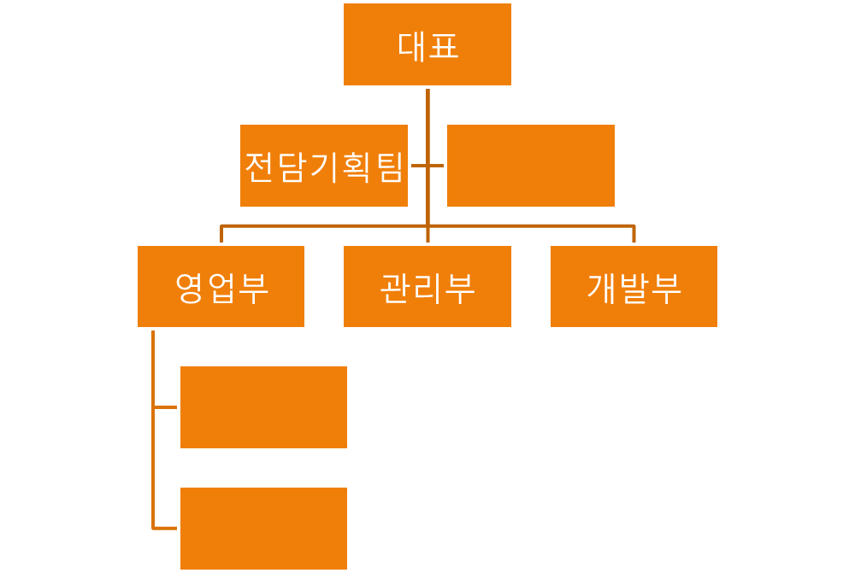
스마트아트 이용하여 조직도 만들기 / 스마트아트 도형 변경
1. 스마트아트: 조직도 만들 때 사용
삽입 – > SmartArt->계층형-> Add Shape(Add Assistant, Add Shape below)
스마트 아트 그래픽 선택 :
모두, 복형, 프로세스형, 주기형, 계층구조형,관계형,행렬형,피라미드형
2. 스마트 아트 계층구조형
조직의 계층 정보 또는 보조 관계 표시, 이 레이아웃에서는 보조자 도형 및 조직도 배열
레이아웃을 사용할 수 있다.
영업부를 선택한 후 우측마우스 클릭-> Add Shape->Add Shape Below 두 번 클릭
전략기획팀을 클릭한 채->SmartArt Tools-> Design->Create Graphic->Add Shape->
Add Shape After

Slide 10
4
차트 삽입 및 변경

Slide 11
차트 삽입 및 변경
1. 차트 삽입 편집: 삽입 Insert -> Illustrations -> Chart 선택->확인
챠트
2. 원형챠트 만들기
 | 2012년 | 2013년 | 2014년
국방비($) | 24,500 | 28,500 | 29,500

Slide 12
차트 삽입 및 변경
3. 혼합챠트 만들기 : 삽입 Insert -> Illustrations -> 막대형 Chart 선택-> 디자인->
Switch row column->합계선택-> Change Chart Type->Line Chart 선택
 | 2012년 | 2013년 | 2014년
국방비 | 24,500 | 28,500 | 29,500
교육비 | 1,700 | 1,500 | 1,400
합계 | 26,200 | 30,000 | 30,900

